Slide 1
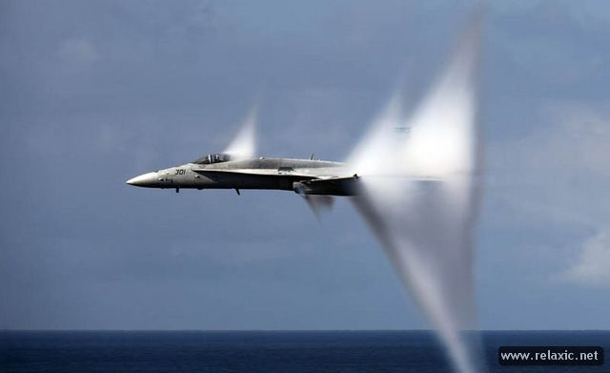
ИНИЦИИРОВАНИЕ СВЕРХСДВИГОВОГО РЕЖИМА РАСПРОСТРАНЕНИЯ РАЗРЫВА ЗЕМЛЕТРЯСЕНИЯ
6^{ая} Международная конференция "Триггерные эффекты в геосистемах"
21 июня, 2022г.
Г.Г. Кочарян, А.М. Будков, С.Б. Кишкина
Институт динамики геосфер им. академика М.А. Садовского РАН
gevorgkidg@mail.ru

Slide 2
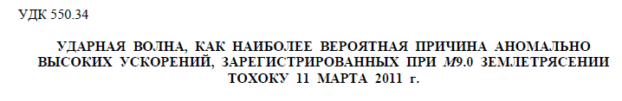
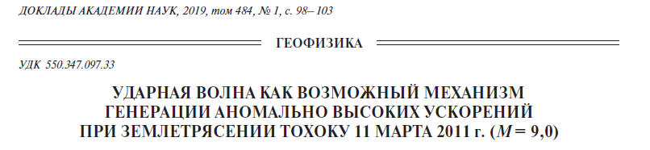
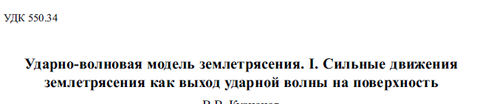


Slide 3
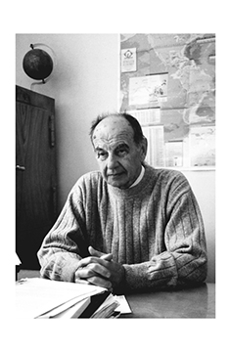

План сообщения
Что это?
Есть ли это?
Что это?
(Аристотель, «Метафизика», около 300до н.э.)

Slide 4
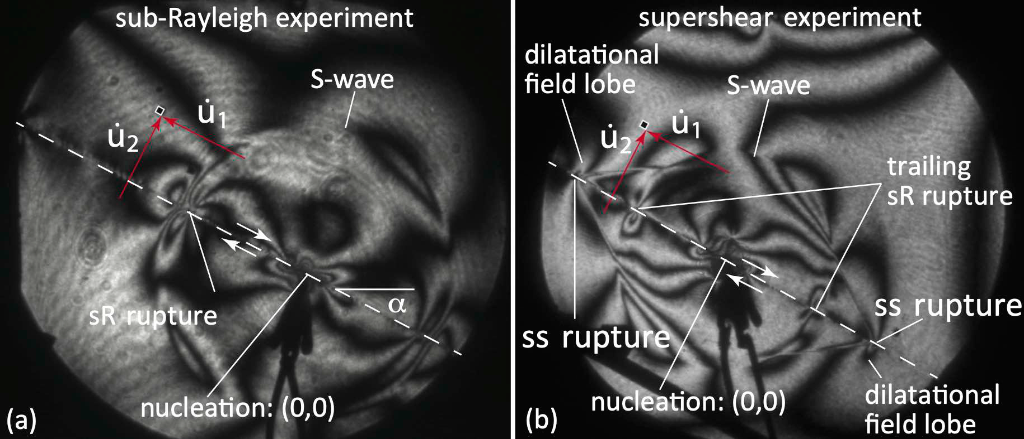
Что это?
Впервые: Wu, F. T., K. Thomson, & H Kuenzler Stick-slip propagation velocity and seismic source mechanism //. Bull. Seism. Soc. Am. 1972
Rosakis, A. J. et al. (1999). “Cracks faster than the shear wave speed”. Science 284 (5418), pp. 1337–1340. doi: 10.1126/science.284.5418. 1337

Slide 5
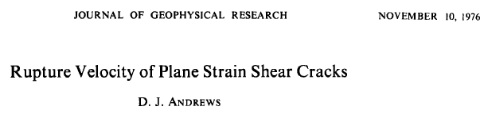
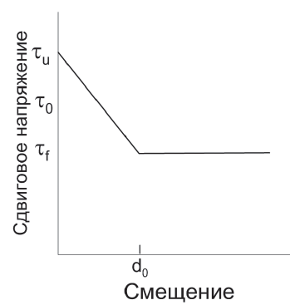

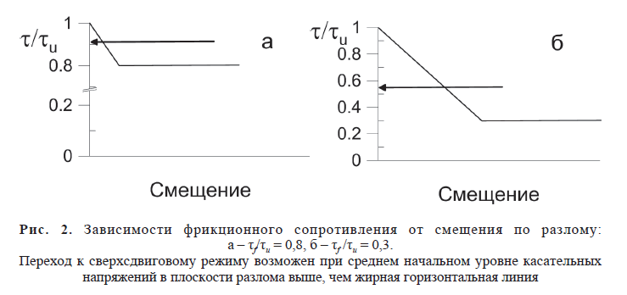
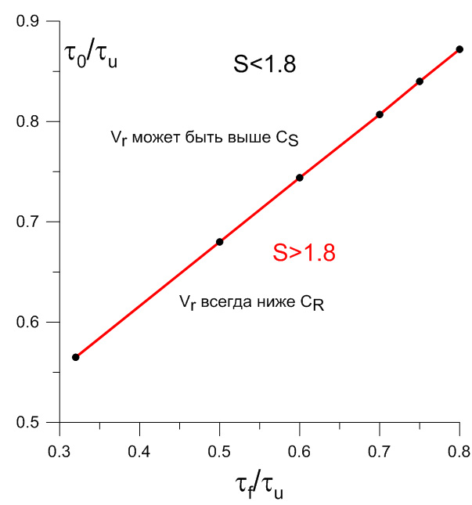
Что это?
τ_{u} - пиковая фрикционная прочность,
τ_{f} - остаточная фрикционная прочность,
τ₀ - уровень сдвиговых напряжений
Чем более «пластичный» разлом, тем больший уровень напряжений требуется для выхода на SS (Super Shear) режим.
Будков, Кишкина, Кочарян, 2022

Slide 6
«Сверхсдвиговый» разрыв (Vr>Cs).
Что это?
Э. Мах, 1893
К. Доплер, 1847
По Руденко, Маков, 2021

Slide 7
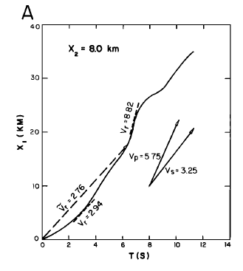
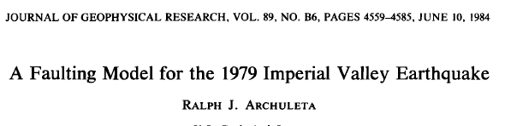
Есть ли это?
Впервые сверхбыстрый разрыв при землетрясении отмечен при 1979 6.5ML Imperial Valley (CA)

Slide 8
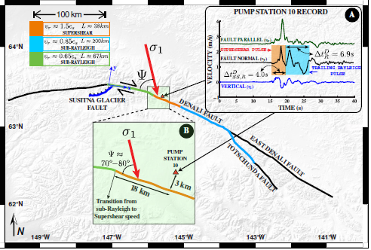
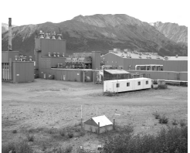
Есть ли это?
Измерения параметров сильных движений грунта
Elthworth et al., 2004
Bhat, 2020
Необычайно большие амплитуды смещения в направлении вдоль разрыва.
Mw 7.9 Denaly Fault, 2002

Slide 9
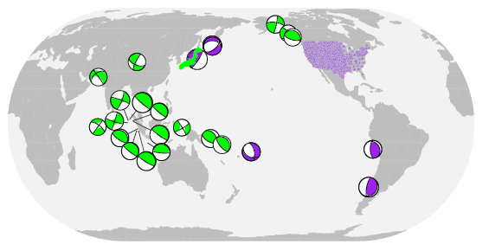
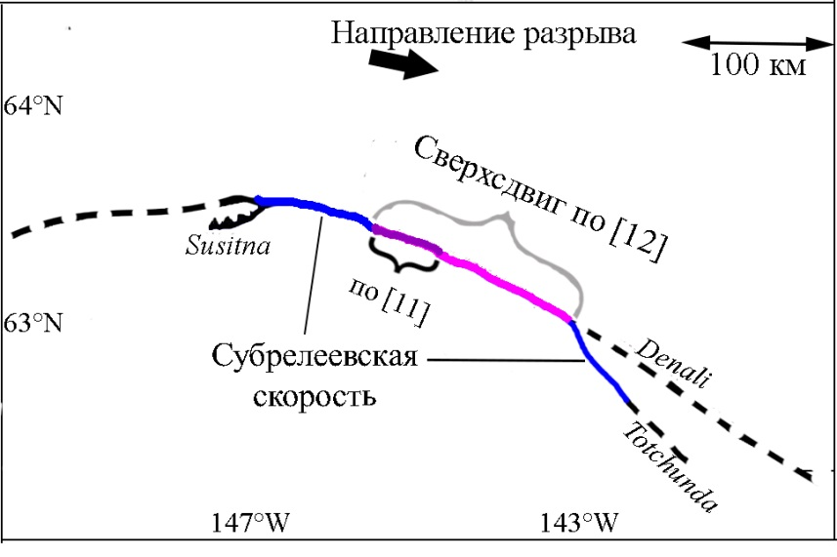
Есть ли это?
Телесейсмические данные
Wang et al., 2016
Hi-net (Япония), 774 станции
USArray 3257 станций
Кочарян и др., 2022

Slide 10
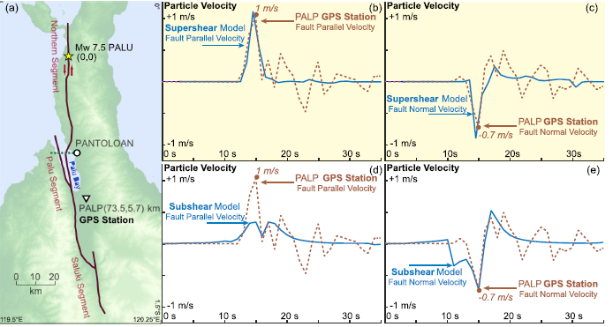
Есть ли это?
GPS данные
2018 Mw 7.5 Palu, Indonesia
Цунами
Динамический источник, а не квазистатическое остаточное смещение дна.
Первое наблюдение SS при помощи GPS

Slide 11
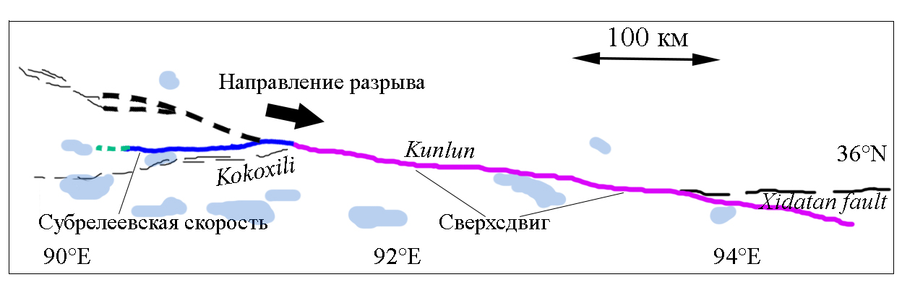
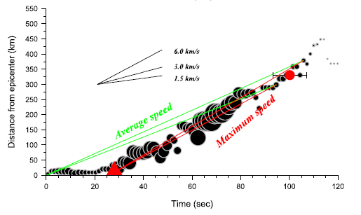
Есть ли это?
Кочарян и др., 2022
2001 Mw7.8 Kunlun
Wang et al., 2016

Slide 12
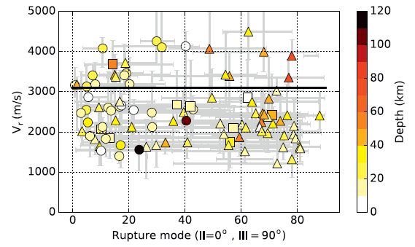
Chounet et al., 2018 Global catalog of earthquake rupture velocities
Есть ли это?
Скорости распространения разрыва для событий с разными механизмами и глубинами гипоцентров. (по данным Chounet et al., 2018)
96 EQ c M>5.6 (1992-2015) из них 23 «быстрых».

Slide 13
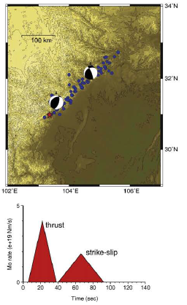
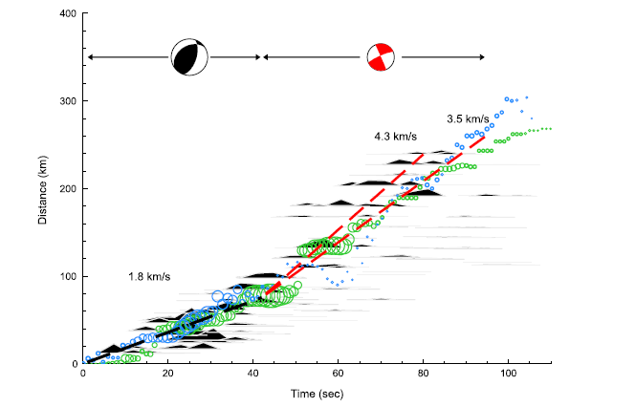
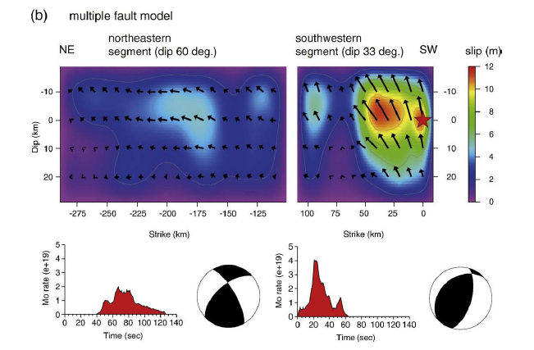
Есть ли это?
2008 Wenchuan EQ, Mw 7.9
Nakamura et al, 2010

Slide 14
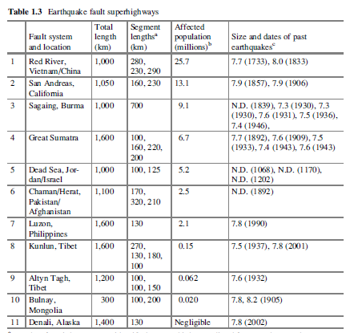
Есть ли это?
При SS землетрясениях наблюдаются бOльшие разрушения, необычные цунами и т.д.
Das, 2015

Slide 15
Вопросы:
Как инициируется и как останавливается SS разрыв ?
Какую роль играет гетерогенность поверхности разлома?

Slide 16
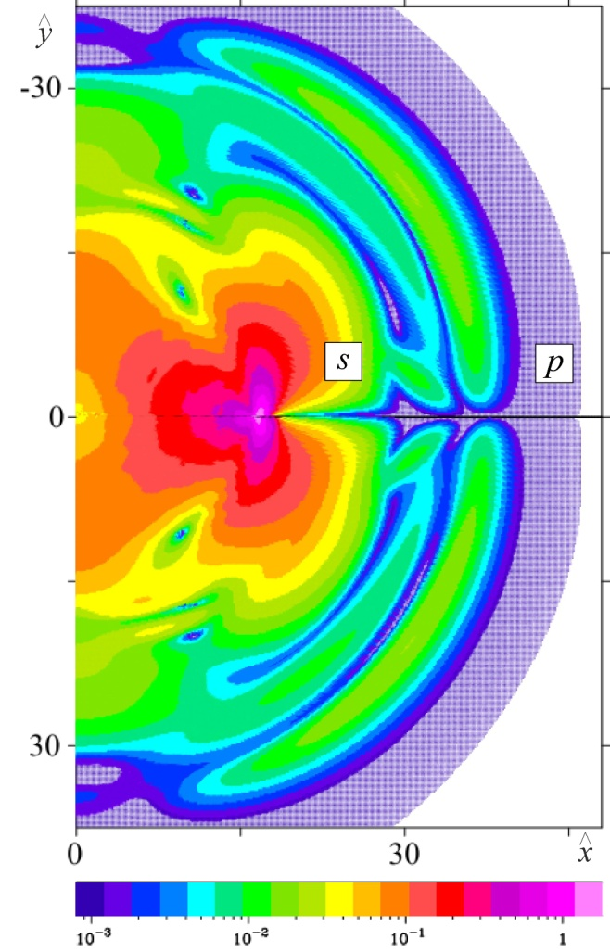
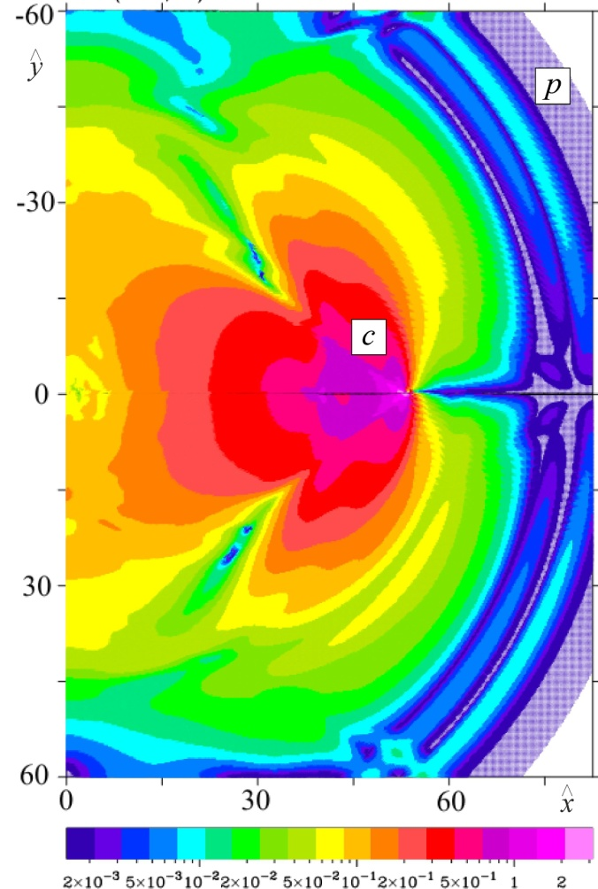
Однородный разлом
Что это?
Векторное поле скорости в разные моменты времени: а — t=25.6, б — t=51.2. Шкала в [м/с]. Вариант S=0.8
В SR режиме условие разрыва достигается на фронте S волны.
В S-S режиме разрыв обгоняет фронт поперечной волны. Образующиеся при этом вторичные поперечные волны в результате интерференции формируют конический волновой фронт.

Slide 17
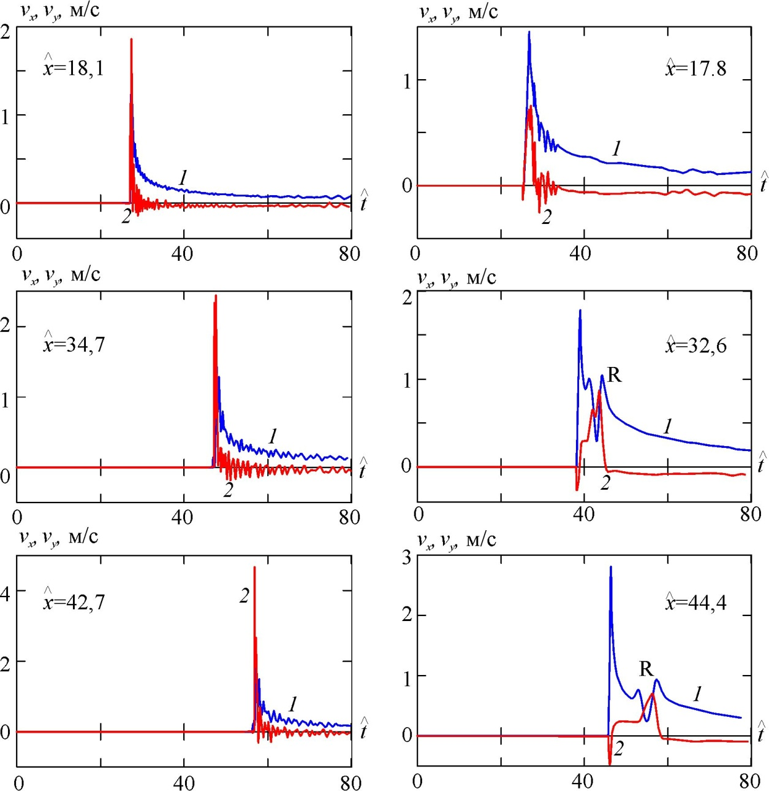
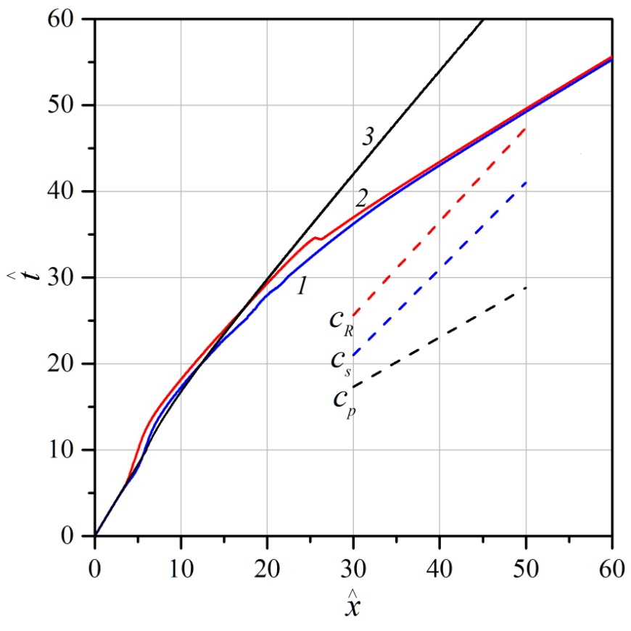
Что это?
Эпюры скорости смещения (1 — u_{x}, 2 — u_{y}) на различных расстояниях от участка инициирования разрыва, полученные в расчетных вариантах S=2.0 (слева, sub R) и S=0.8 (справа, SS)
Годографы моментов старта дифференциального движения (1) и начала активной стадии скольжения (2, 3) . 1, 2 — S=0.8; 3 — S=2.0.
- условие старта дифференциального движения
- стадия активного разрыва

Slide 18
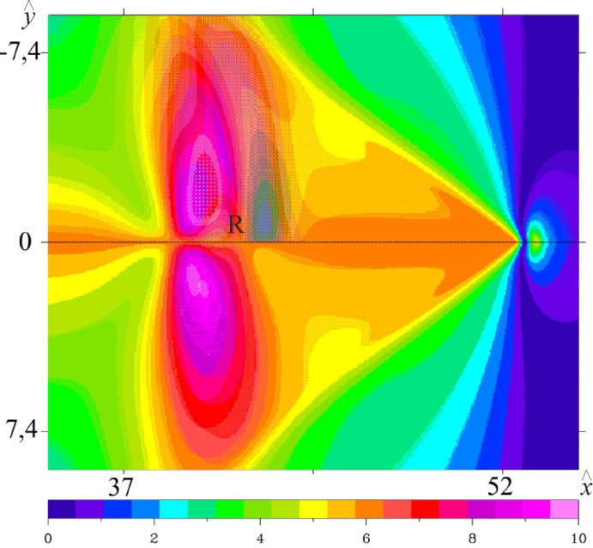
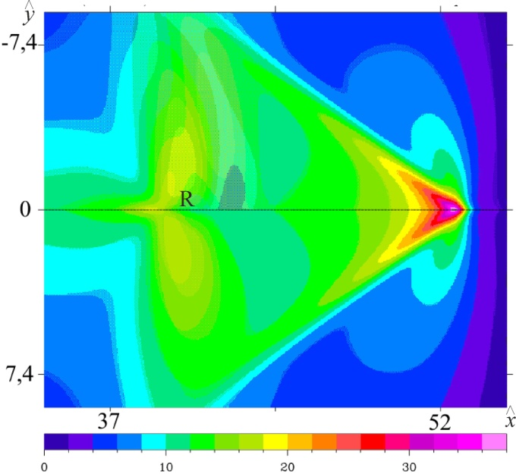
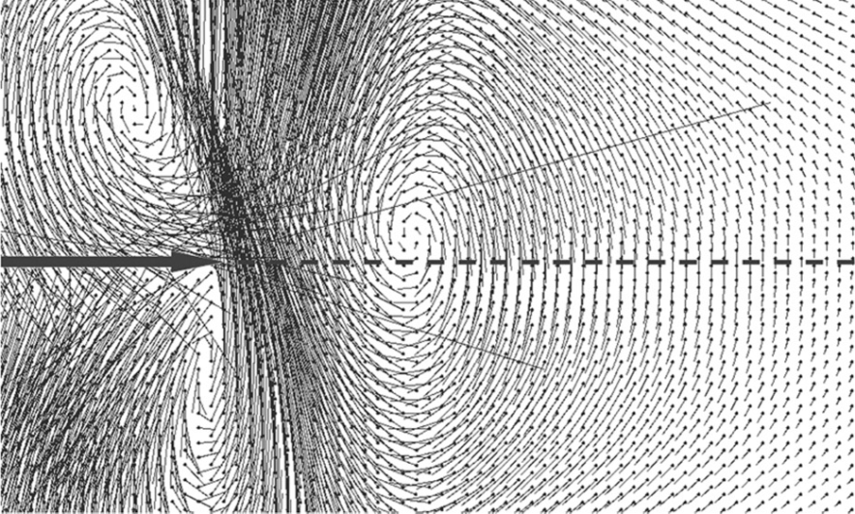
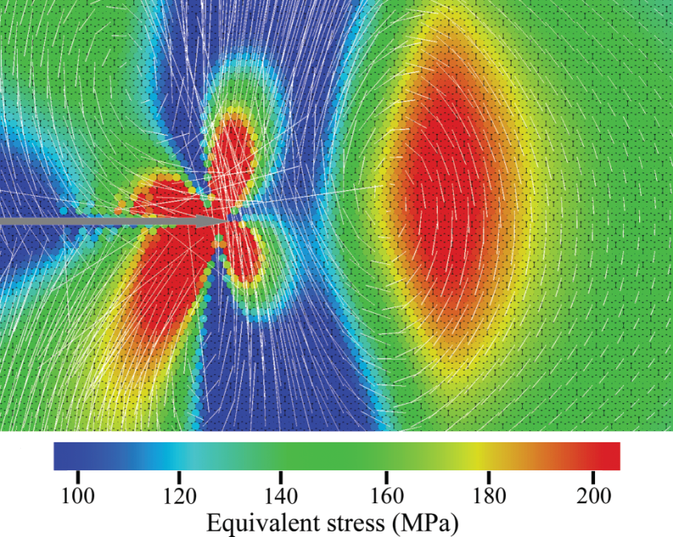
Что это?
Образование «дочерней» трещины.
Будков, Кишкина, Кочарян, 2022
Пространственное распределение величин сдвиговых напряжений ϭ_{xy} (слева) и эквивалентных напряжений в момент t=52.1. S-S режим; шкала цвета в МПа
Shilko et al., 2015

Slide 19
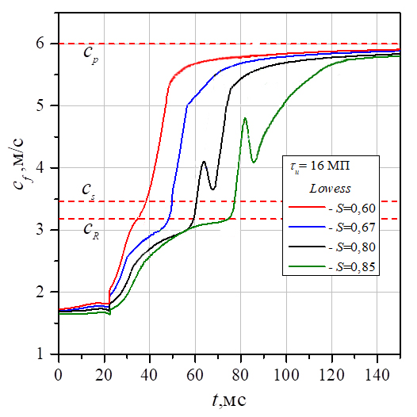
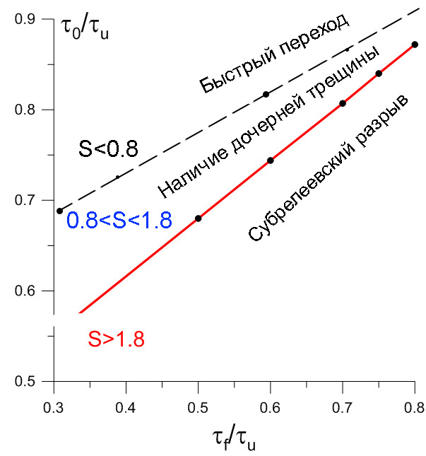
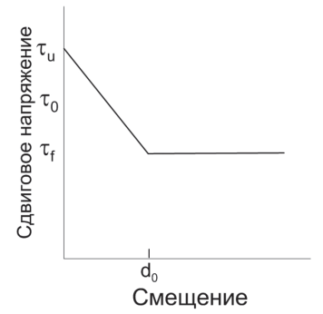
Что это?
Скорость распространения разрыва от времени для разломов разной «хрупкости».
Для хрупких разломов зарождение дочернего разрыва.
Для более пластичных – прямой переход.
Повышенная микрошероховатость контактной области увеличивает фрикционную «хрупкость» пятна увеличивая, тем самым вероятность инициирования сверхсдвигового разрыва.

Slide 20
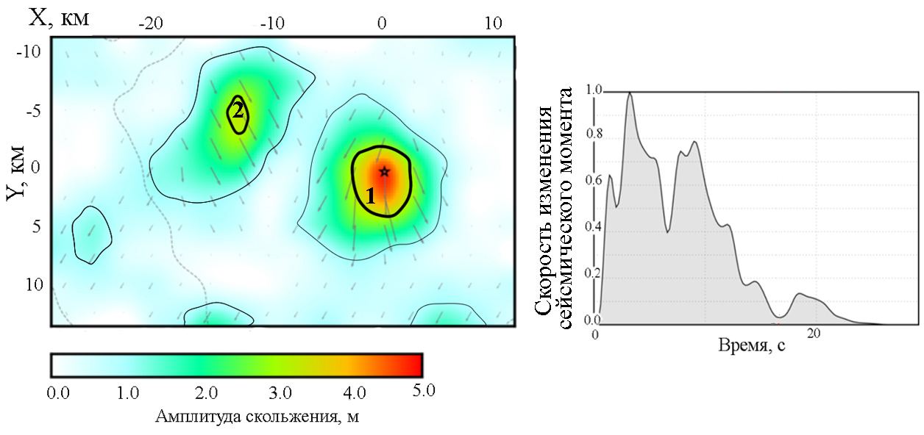
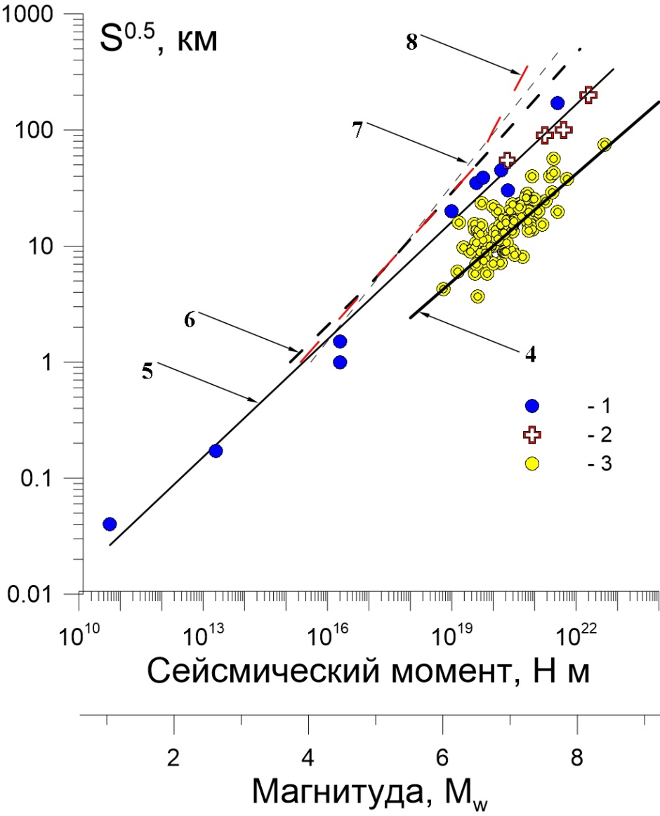
Мезонеоднородности (asperities)
Что это?
Сейсмологические данные
2020 M6.7, Восточно-Анатолийский разлом (Chen et al., 2020)
Спутниковая геодезия
2003 Mw 6.8
Chengkung earthquake
Avouac, 2015
Меганадвиги, Южная Америка, Herman, Govers 2020
Будков, Кишкина, Кочарян, 2022

Slide 21
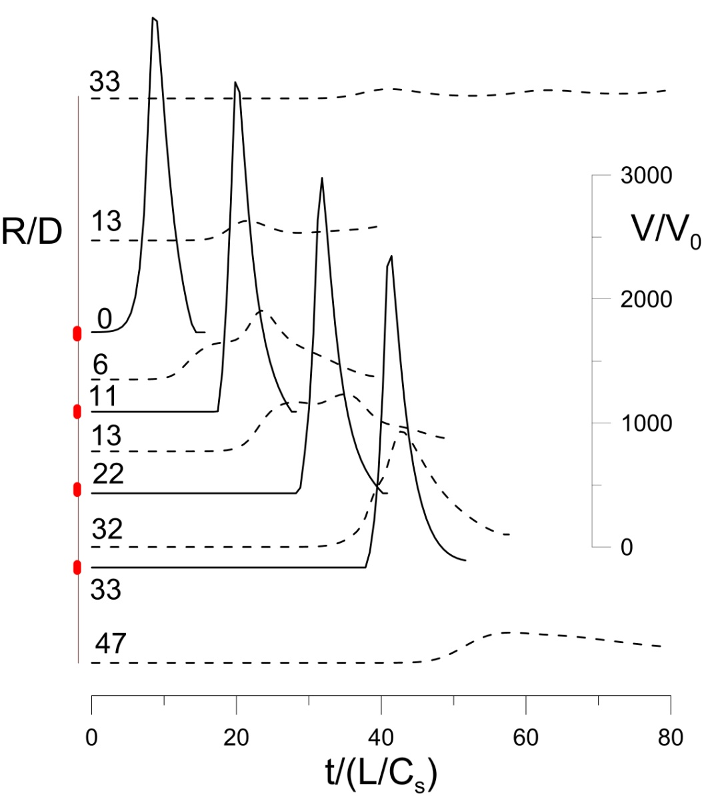
Субрелеевский разрыв
Что это?
Кулон
За пределами участка разупрочнения скорость смещения быстро снижается, вновь увеличиваясь на соседних пятнах. Чем выше суммарная доля участков с разупрочнением, тем выше доля энергии деформации, идущей на излучение упругой волны в высокочастотной части спектра.
Вне пятен – кулоновское трение.

Slide 22
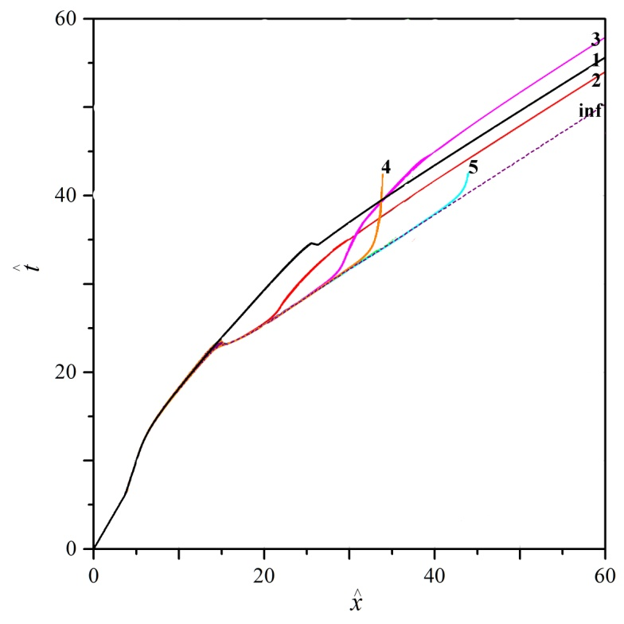
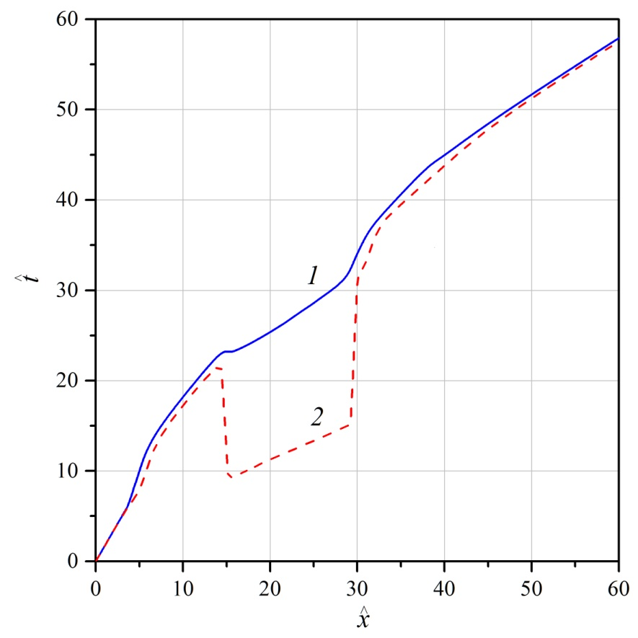
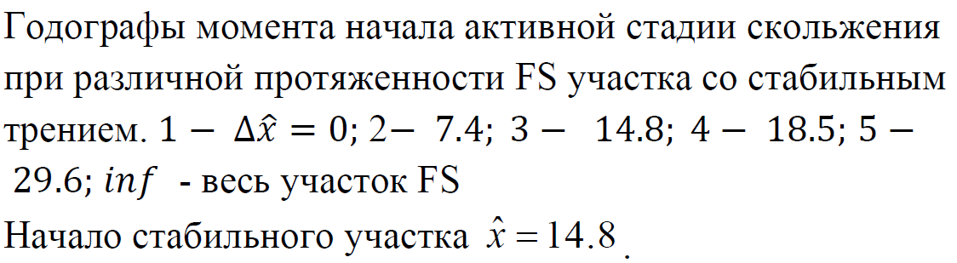
Неоднородный разлом -1
Что это?
FW
FS
FW
ΔX
1 - Начало активной стадии (1) и дифференциального движения (2)
На «пассивном» FS участке происходит резкое локальное снижение амплитуды скорости скольжения (рис. 4). При достаточно большой протяженности пассивного участка (более при S=0.8) разрыв останавливается. На однородной FW поверхности, не содержащей FS участков, S-S трещина распространяется сколь угодно долго.

Slide 23
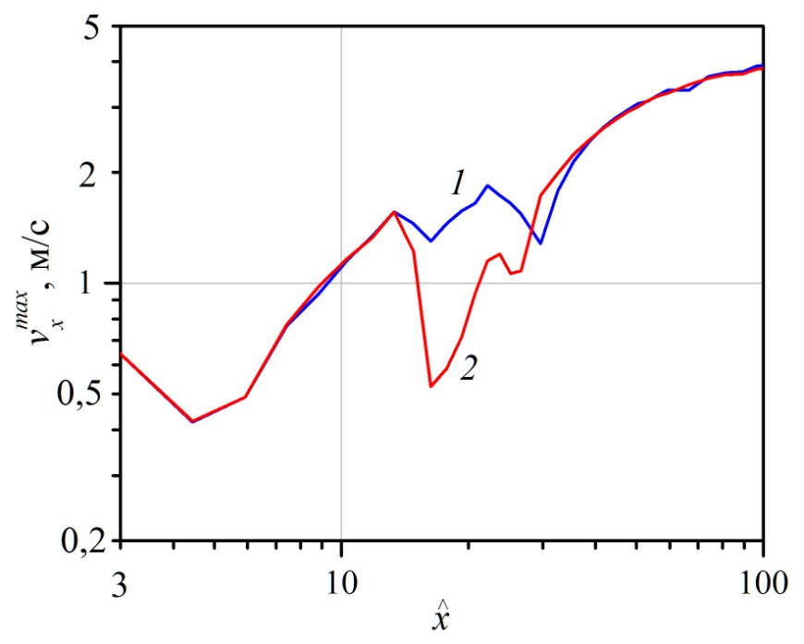
Неоднородный разлом -1
Что это?
FW
FS
FW
ΔX
Распределение значений горизонтальной составляющей PGV 1 — однородная контактная поверхность, 2 — на отрезке FS участок с постоянным трением
На «пассивном» FS участке происходит резкое локальное снижение амплитуды скорости скольжения (рис. 4). При достаточно большой протяженности пассивного участка (более при S=0.8) разрыв останавливается. На однородной FW поверхности, не содержащей FS участков, S-S трещина распространяется сколь угодно долго.

Slide 24
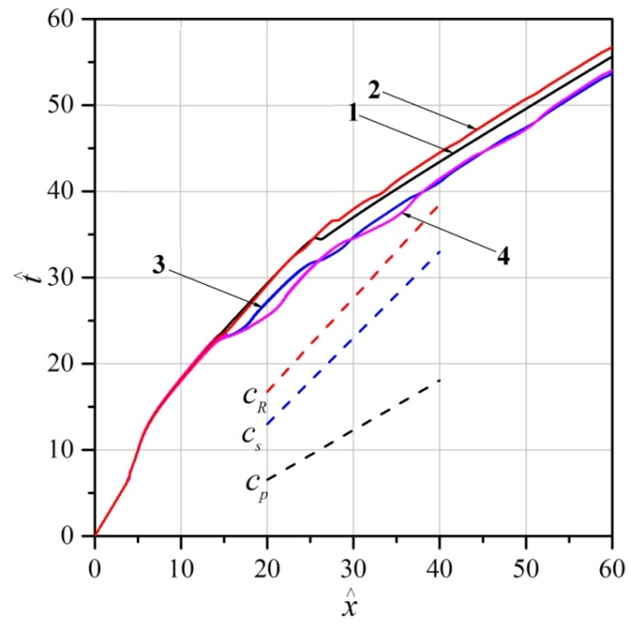
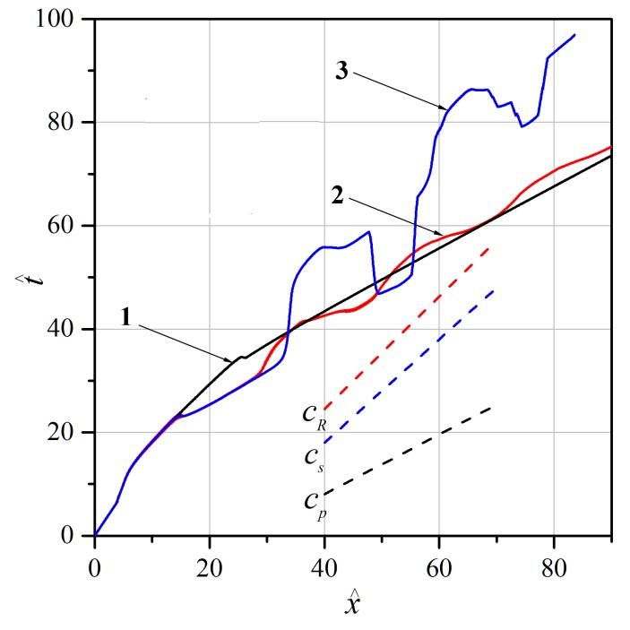
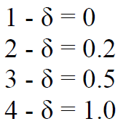
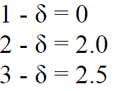
Неоднородный разлом -2
Что это?
FS
FW
FS
FW
FS
FW
FS
FW
FS
L_{asp}
ΔX
Годографы момента начала активной стадии скольжения для гетерогенных поверхностей с разными характеристиками (S=0.8).
Чем больше δ, тем меньше доля участков с разупрочнением.
При δ≥2.5 (доля asperities <30%) разрыв останавливается.

Slide 25
Неоднородности макромасштаба - cистематическое изменение свойств разлома вдоль простирания.
Perrin et al., 2016
Эволюция повреждений вне разломов, сегментация разломов и планарность с увеличением зрелости, проиллюстрированная здесь для случая разломов, растущих вдоль простирания разлома. Более зрелые сегменты разлома, которые испытали большее кумулятивное скольжение, имеют более плоскую и менее сегментированную структуру, а также более узкие зоны повреждения из-за длительного восстановления повреждений, связанных с созданием разлома.
Неоднородности макромасштаба – систематические изменения свойств разлома вдоль простирания ведут к увеличению вероятности возникновения «быстрых» разрывов на более древних участках разлома.

Slide 26
выводы
1. Анализ результатов наблюдений показывает, что скорость распространения разрыва при сильных землетрясениях охватывает широкий диапазон значений.
2. На гетерогенной поверхности контакта необходимым условием трансформации разрыва в S-S режим является наличие достаточного количества “asperities” для которых характерно быстрое фрикционное разупрочнение контакта при сдвиге.
3. Неоднородность каждого иерархического уровня вносит свой вклад в инициирование, распространение и остановку S-S разрыва.
Повышенная микрошероховатость контактной области увеличивает фрикционную «хрупкость» пятна.
Неоднородность мезомасштаба (asperities) приводит к появлению интервалов снижения и увеличения скорости распространения разрыва и амплитуды косейсмического смещения. После выхода на длинный участок со стабильным трением, сверхсдвиговый разрыв продолжает распространяться со скоростью, близкой к скорости продольной волны, хотя амплитуда дифференциального движения затухает.
Неоднородности макромасштаба – систематические изменения свойств разлома вдоль простирания - ведут к увеличению вероятности возникновения «быстрых» разрывов на более древних участках разлома.

Slide 27
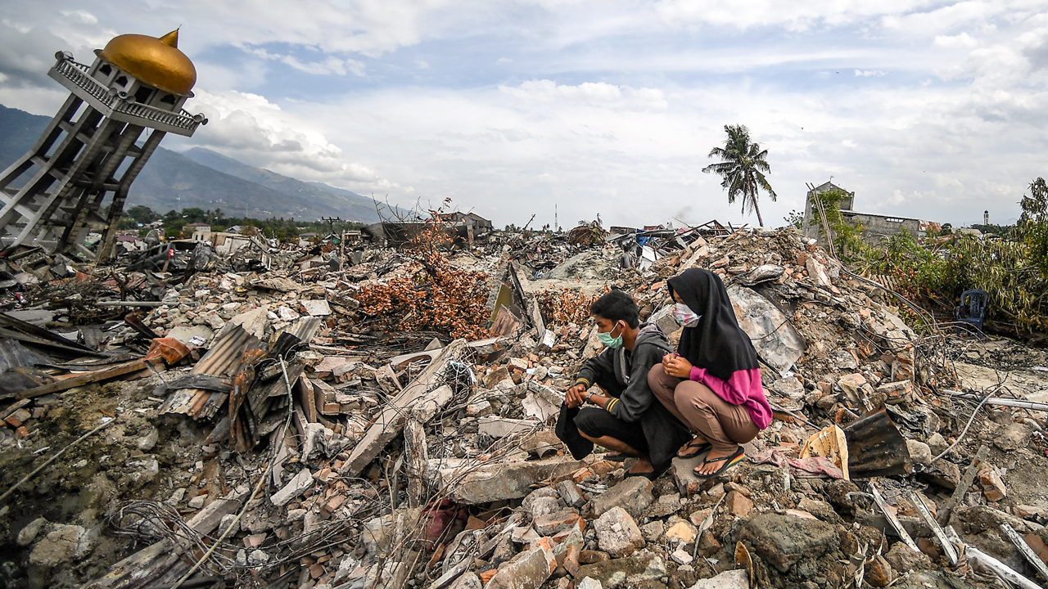
Спасибо за внимание !!
Разрушения в окрестности S-S разрыва (Palu, 2018)

